Slide 1
Использование авторских дидактических игр и пособий на логопедических занятиях

Slide 2
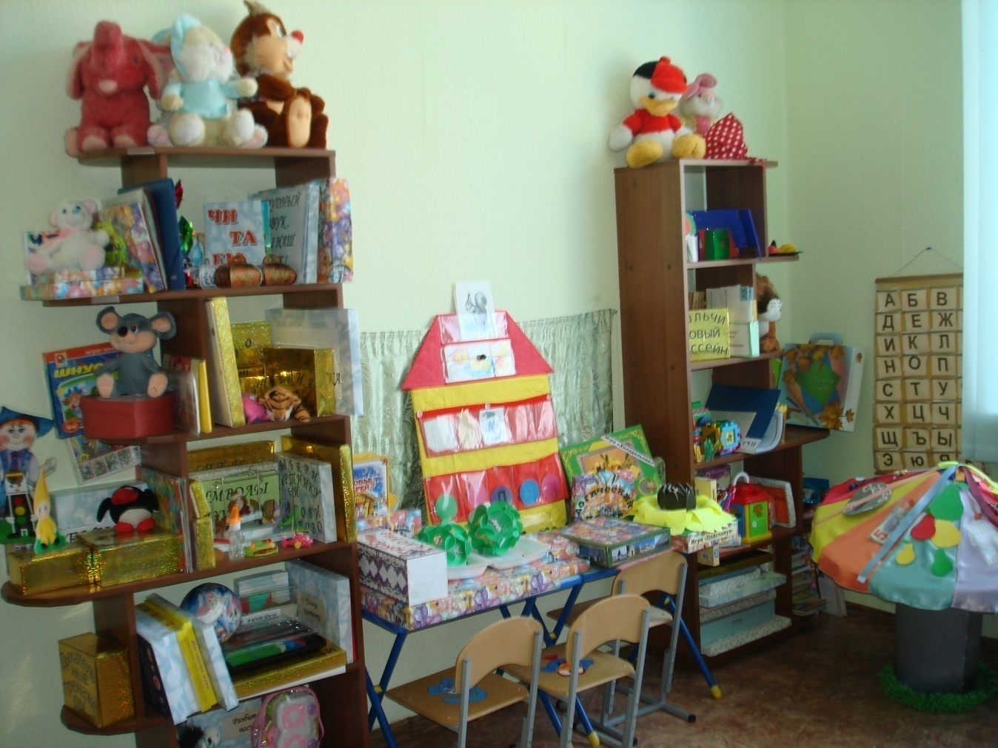
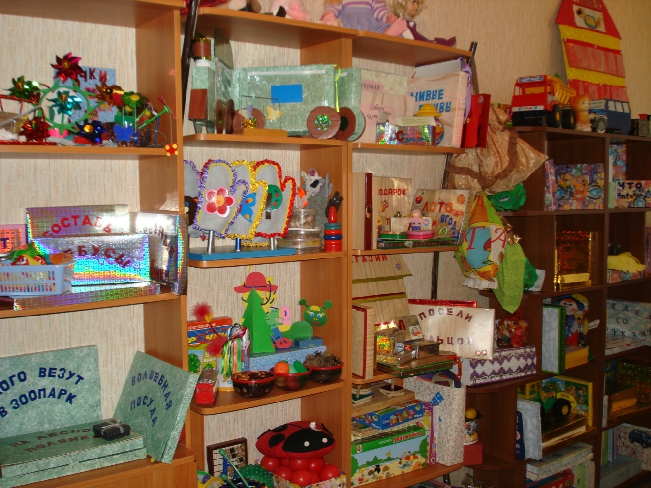
«Предметно – развивающая среда»

Slide 3
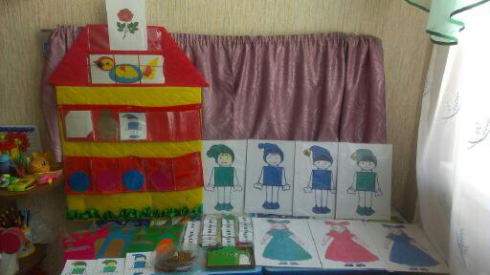
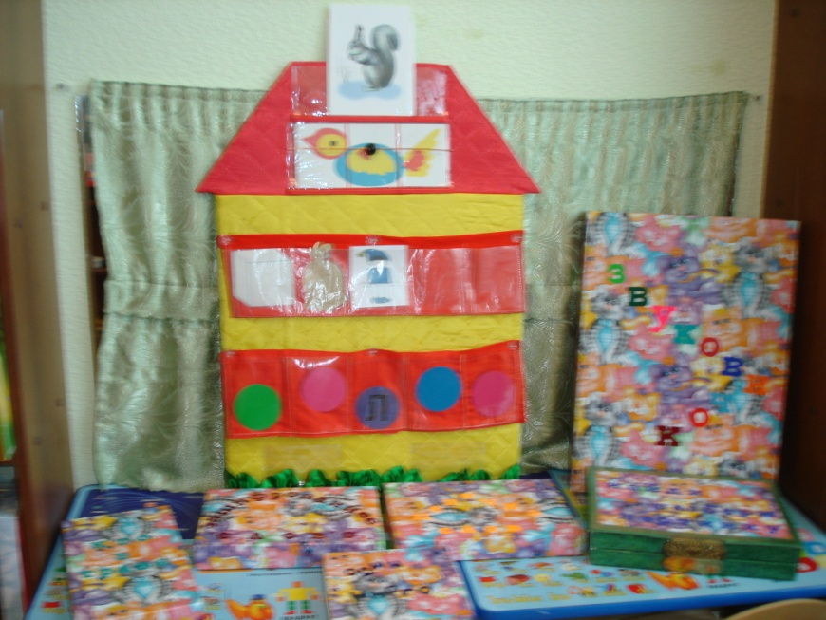
«Логопедический домик»
Цель: Учить детей правильно, четко произносить звуки, называть их акустические характеристики (гласный, согласный, звонкий, глухой, твердый, мягкий).
Научить находить место звука в слове, находить картинки в названии которых есть определённый звук.
Упражнять детей в выборе слов с одним и тем же звуком.
Формировать умение соотносить слово и схему.
Формировать умение выполнять звукобуквенный анализ слов. Умение делить слова на слоги.
Закреплять понятие «гласные, согласные звуки»;
Тренировать детей давать характеристику звука по артикуляционным и акустическим признакам.
Тренировать детей в выделении и дифференцировки гласных и согласных звуков на слух.
Развивать умение выделять в словах общий звук, находить картинки с заданным звуком.
Развивать фонематический слух и восприятие, общую, мелкую и артикуляционную моторику; развивать слуховое и зрительное восприятие.

Slide 4
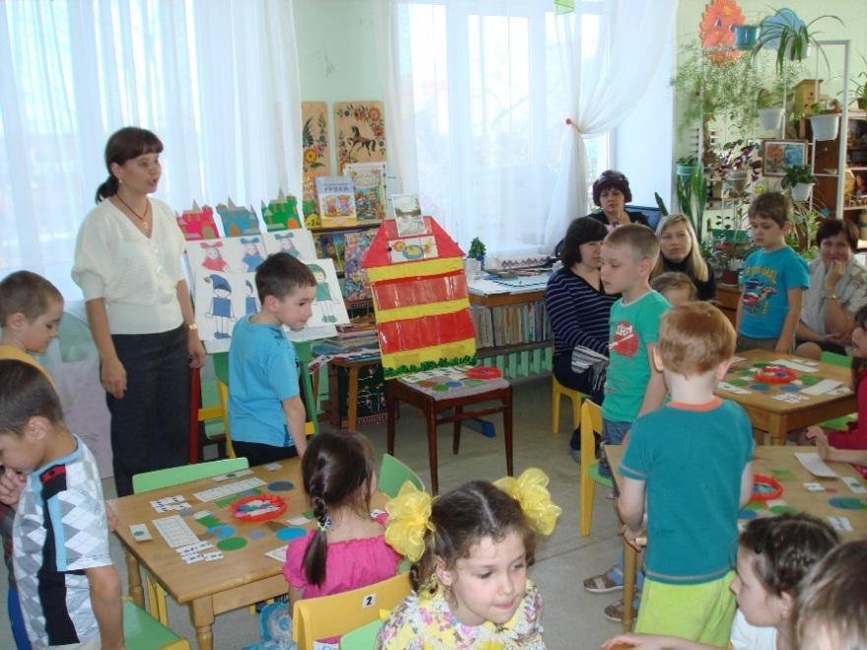
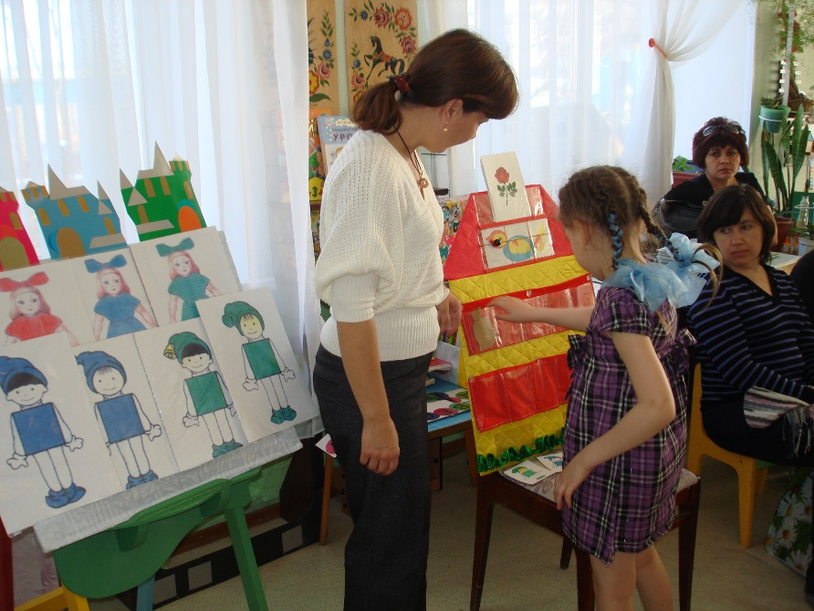
Ход игры:
Этот домик многофункциональный. При помощи него можно проводить много игр, которые помогают детям быстрее запомнить звук, букву, помогает делать звукобуквенный анализ слов.
Игра: «Звуковичок».
Например: мы сегодня изучаем звук [с]. На крыше домика выставляется картинка, в названии которой есть звук [с] (собака). Далее определяем место звука в слове (это птичка) Звук [с] стоит в начале слова, значит, ставим бусинку на клювик птички (она прикреплена на проволоку). Затем даем характеристику звука [с], он твердый (ставим в кармашек изображение кубика льда, а если мягкий - на изображение травки, глухой - на изображение колокольчика без бантика, ( а если звонкий, то на изображение колокольчика с бантиком). Потом выбираем звуковичка, если звук согласный, твёрдый, звонкий, то звуковичок – синий с колокольчиком, если звук согласный, твёрдый, глухой, то звуковичок – синий без колокольчика. А если звук согласный, мягкий, звонкий, то звуковичок – зелёный с колокольчиком, если звук согласный, мягкий, глухой, то звуковичок – зелёный без колокольчика. Следующий этап - или выкладываем слово СОБАКА из букв (если дети умеют читать) или делаем звуковой анализ данного слова в нижнем кармашке.

Slide 5
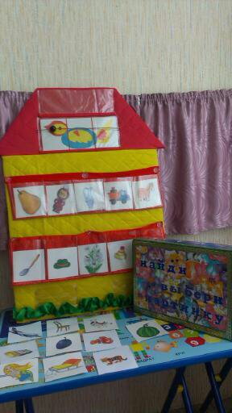
«Найди картинку»
Цель: Учить детей правильно, четко произносить автоматизируемые звуки (с,ш,л,р), умение определять место звука в слове.
Закреплять умение делить слова на слоги, определять количество слогов в слове.
Развивать фонематический слух, слуховое и зрительное внимание, восприятие, актуализацию словаря, развитие речи.

Slide 6
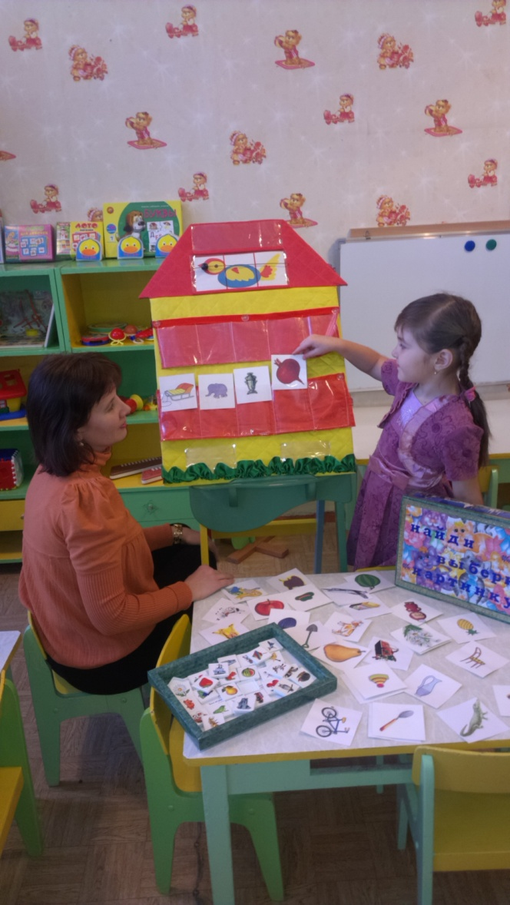
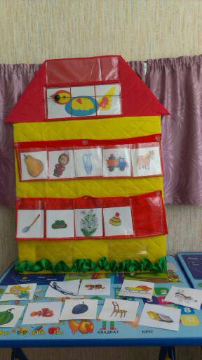
Ход игры:
Логопед называет звук, который с ребёнком автоматизирует, а он должен вставить в кармашки, расположенные на домике картинки, в названии которых есть этот звук (в начале, середине, конце слова). (Задание можно усложнить по мере возможностей ребёнка). Например: разделить это слово на слоги и составить с ним предложение.

Slide 7
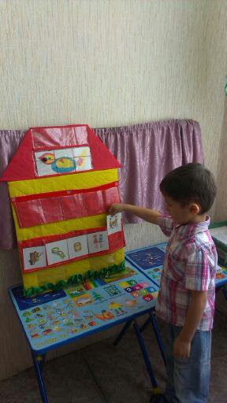
«Выбери картинку»
Цель: Автоматизация звуков
(с ,з, ц, ш, ж, ч, щ, л, р)
Учить определять место звука в слове, находить картинки, в названии которых есть определённый звук.
Упражнять детей в выборе слов с одним и тем же звуком.
Формировать умение соотносить слово и схему и умение выполнять звуковой анализ слов.

Slide 8
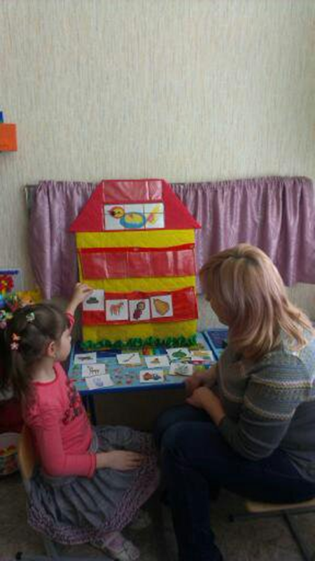
а) Из серии картинок ребёнок должен выбрать только ту картинку, в названии которых есть определённый звук, который автоматизируется. Чётко произнести это слово, определить место звука в слове и положить в кармашки. Если данный звук находится в начале слова , в первый кармашек, если в середине слова – то во второй кармашек, а если в конце слова - то в третий кармашек.
б) Из серии картинок ребёнок должен выбрать только ту картинку, которая соответствует данной схеме, выложенной логопедом (звуковой анализ слова).

Slide 9
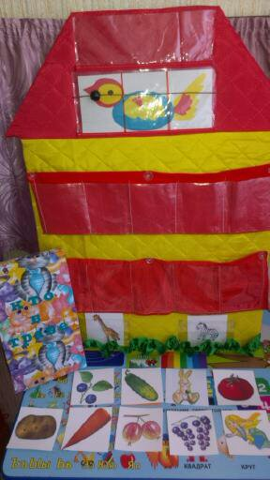
«Кто в траве»?
Цель: Автоматизировать звук «р» в словах, словосочетаниях.
Учить составлять описательные рассказы по картинкам.

Slide 10
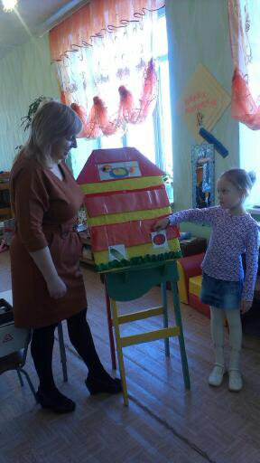
Ход игры:
На логопедическом домике в карманы вкладываются картинки. Педагог спрашивает: «Кто спрятался в траве?». Ребёнок отвечает полным предложением: «В траве спрятался помидор (огурец, жираф, крокодил и т. д.)»
В кармане вкладывается картинка. Ребёнок должен рассказать о предмете, нарисованном на этой картинке.
Цвет, форма, предназначение и др.
Например: «В траве спрятался помидор. Он растёт в огороде. Он красного цвета, круглый, гладкий, вкусный. Из него можно сделать салат».

Slide 11
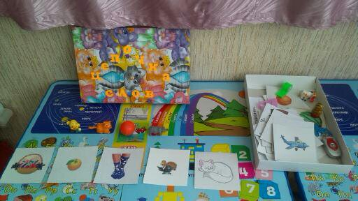
«Цепочка слов»
Цель: развивать фонетико-фонематическое восприятие, упражнять детей в дифференциации звуков, отрабатывать навыки звукового анализа слов.

Slide 12
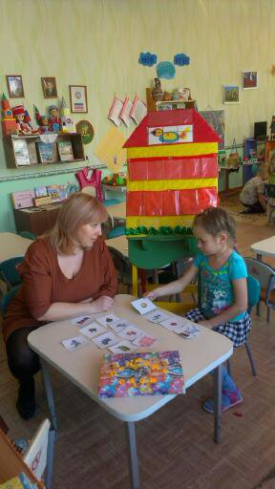
Ход игры.
а) В кармашек домика выкладывается картинка, к ней в виде цепочки прикладывается следующая, начинающаяся именно с того звука, которым заканчивается предыдущее слово, и т.д. Количество играющих: один человек и более.
б) Выбирается любая игрушка, к ней в виде цепочки следующая, начинающаяся именно с того звука, которым заканчивается предыдущее слово, и т.д.

Slide 13
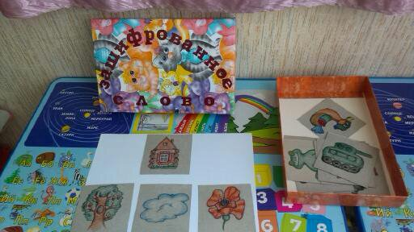
«Зашифрованное слово»
Цель: закреплять умение определять место звука в слове, производить
фонематический анализ и синтез слова, развивать слуховую и зрительную память, зрительное восприятие.

Slide 14
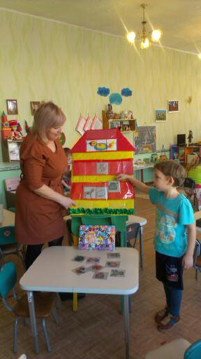
Ход игры:
а) В кармашках домика вывешиваются картинки на каждую букву спрятанного слова по порядку. Ребенок (дети) должен по первым буквам слов на картинках сложить спрятанное слово. Обращают его внимание на первые звуки слов – названий предметов. Если ребенок (дети) правильно назвал(и) слово, то открывается зашифрованное слово в верхнем кармашке. Например: спрятанное слово - жук. Картинки: жаба, утка, коза. (кот – коза, облако, танк; мак – машина, аист, коза; дом – дуб, облако, машина). Количество играющих: один и более человек.
б) В кармашек домика вывешивается картинка с зашифрованным словом, а ребёнок (дети) должен подобрать картинку на каждую букву спрятанного слова по порядку. Ребенок сначала находит картинку, на которой изображен предмет, название которого начинается со звука [д], затем ищет следующую картинку изображение предмета, в названии которого первый звук [о], затем звук [м]. Если ребёнок (дети) правильно подобрал картинки, должно получиться зашифрованное слово. (дуб, облако, машина – дом и т. д.)
в) В кармашек домика вывешивается картинка в названии, которого три звука. Ребёнок должен из серии картинок подобрать картинки с тремя звуками. Например: кот – жук, мак, дом, дуб. А затем с четырьмя звуками (танк – коза, аист, жаба, утка).

Slide 15
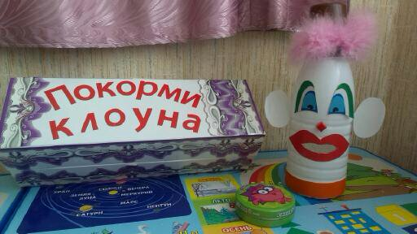
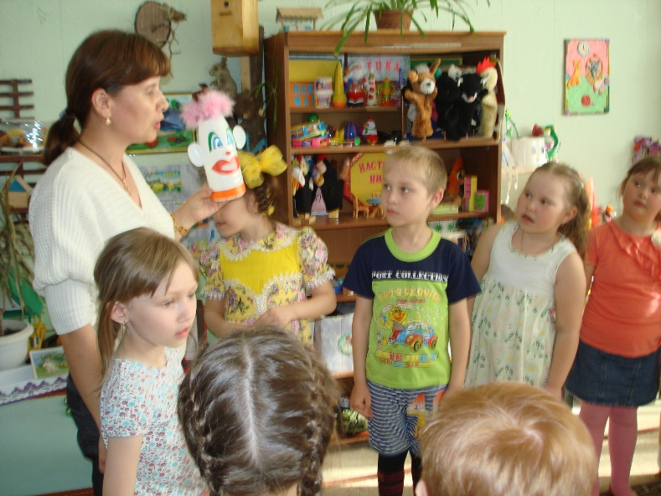
«Покорми клоуна»
Цель: Учить детей правильно, четко произносить автоматизируемые звуки Закреплять умение делить слова на слоги, определять количество слогов в слове.
Упражнять в дифференциации звуков [с] – [ш], [з] – [ж], [л] – [р].
Развивать фонематический слух, слуховое и зрительное внимание, восприятие, мелкую моторику рук.

Slide 16
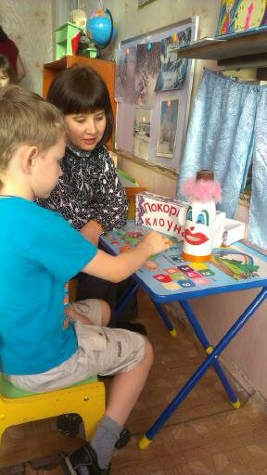
Ход игры:
Логопед говорит: «Слово называй – горошинку бросай».
Ребёнок должен придумать и назвать слово на автоматизируемый звук.
Назвать слово, где данный звук (в начале, середине, конце) слова.
Разделить слово на слоги и определить количество слогов в слове.
Кормить клоуна только в том случае, если в слове есть звук (например: с), (слова называет логопед).
А если играющих двое, то можно упражнять в дифференциации звуков [с] – [ш], [з] – [ж], [л] – [р]. Один ребёнок называет слово со звуком [л], а другой со звуком [р], или одно слово с одним звуком, другое слово с другим звуком.
Назвать слово, где звук ([с], [з], [л], [р]) мягкий, или наоборот, где звук [с], [з], [л], [р]) – твёрдый, в зависимости какой звук автоматизируется.

Slide 17
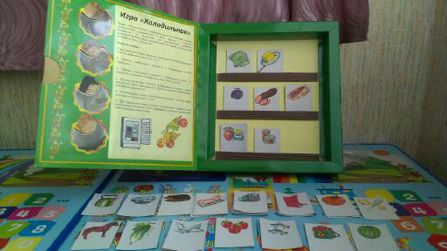
«Холодильник»
Цель: Автоматизация и дифференциация поставленных звуков, практическое употребление в речи простых и сложных предлогов, их выделение из предложений; развитие пространственных представлений развитие памяти, актуализация словаря по теме «Продукты».

Slide 18
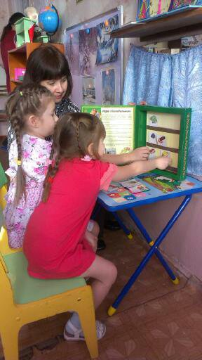
Варианты игры:
Перед ребенком лежат картинки различной тематики (например: мебель, животные, продукты и т.д.)
1. Ребенку необходимо положить в холодильник только продукты.
2. Ребенку необходимо положить в холодильник только те продукты, в названии которых есть звук С (или другой).
3. Логопед показывает продукт и спрашивает: «Рядом, с каким продуктом лежит этот продукт?» Дети составляют предложение, употребляя предлог «с»
4. Логопед просит убрать определенный продукт на полку выше или ниже от предыдущего и т.п.
5. При завершении игры, когда в холодильнике окажутся все необходимые продукты, то его закрывают, а ребенок вспоминает какие продукты лежат в нем.

Slide 19
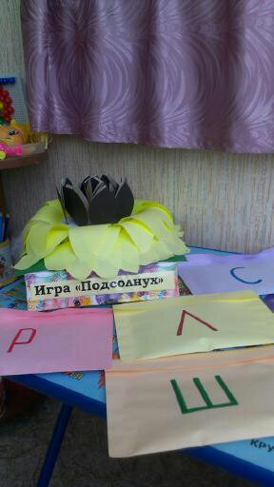
«Подсолнух»
Цель: упражнять в дифференциации звуков [с] – [ш] в словах, автоматизации звуков [с] , [ш], [л] ,[р],
закреплять навык правильного звукопроизношения, умение определять место звука в слове, развивать фонематический слух, зрительное внимание и восприятие у детей, актуализация словаря, развитие речи.

Slide 20
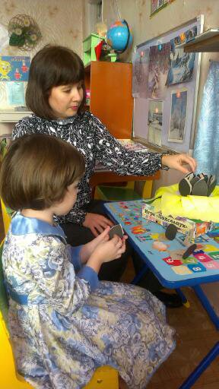
Варианты игры:
Ребенок достает семечко из подсолнуха, открывает его и произносит, что там изображено правильно выговаривая звуки в словах. Например: (на одной стороне картинка, где в словах есть звук [с], а на другой стороне картинка со звуком [ш]). Семечки можно поменять в зависимости от автоматизируемого звука ([с], [ш], [л] ,[р],), они находятся в конвертах.
Если он произнес слово правильно, то забирает семечко себе, если нет, логопед забирает его. По окончанию игры подсчитывается результат.
Задачу можно изменить в зависимости от этапа работы над звуком.
1. Определи место звука в слове.
2. Если в слове услышишь звук [с], хлопни в ладоши, а если – звук [ш] , топни ногой (слова проговаривает логопед)
3. Составь предложение с данным словом и проговори его, чётко выделяя звуки.
4. Назови все предметные картинки ласково.

Slide 21
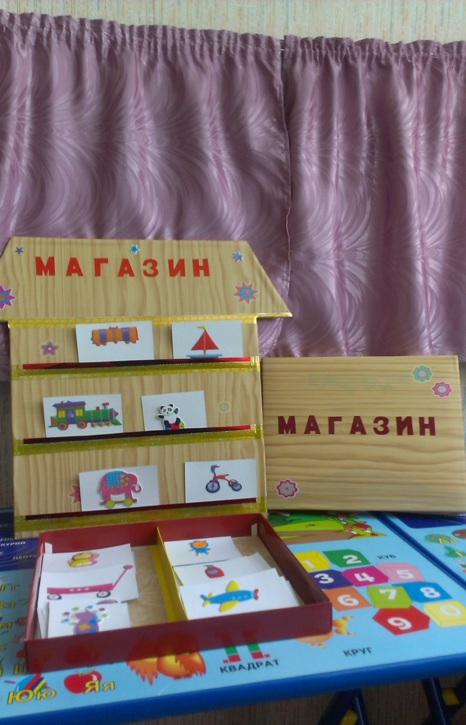
«Магазин»
Цель. Побуждать детей вступать в диалог с взрослыми и со сверстниками. Автоматизация звуков Л, Р, Ш, С. Дифференциация звуков Л-Р, Ш-С. Обогащение словаря. Развитие связной и диалогической речи, слухового внимания, самоконтроля.
Ход игры. Педагог – продавец. Дети – покупатели. В магазине продаются товары, в которых есть автоматизируемый звук. Дети здороваются и вежливо просят продать выбранный предмет. Задание можно поменять. Купить предметы, в названии которых звук стоит в начале слова, в конце слова, в середине слова.

Slide 22
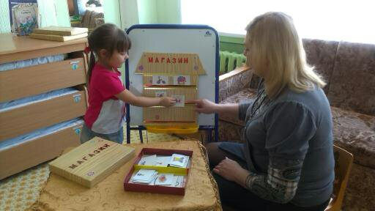
Игра I «Продавец»
Ход игры. Ребенку нужно подготовить товары. На первую полку положить товары, в названии которых звук стоит в начале слова. На вторую полку товары, в названии которых звук стоит в середине слова.
На третью полку товары, в названии которых звук стоит в конце слова.
Игра II «Продавец»
Ход игры. Ребенку нужно подготовить товары. На первую полку положить товары, в названии которых есть звук Р (Ш). На вторую полку товары, в названии которых есть звук Л (С).

Slide 23
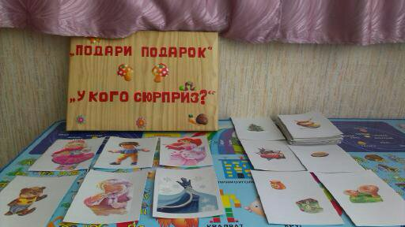
«Подари подарок», «У кого сюрприз»?
Цель игры.
Побуждать детей вступать в игровое взаимодействие со сверстниками и с взрослыми. Развитие внимания, памяти, мышления. Автоматизация поставленных звуков Р, Ш. Развитие связной речи, слухового внимания, самоконтроля.

Slide 24
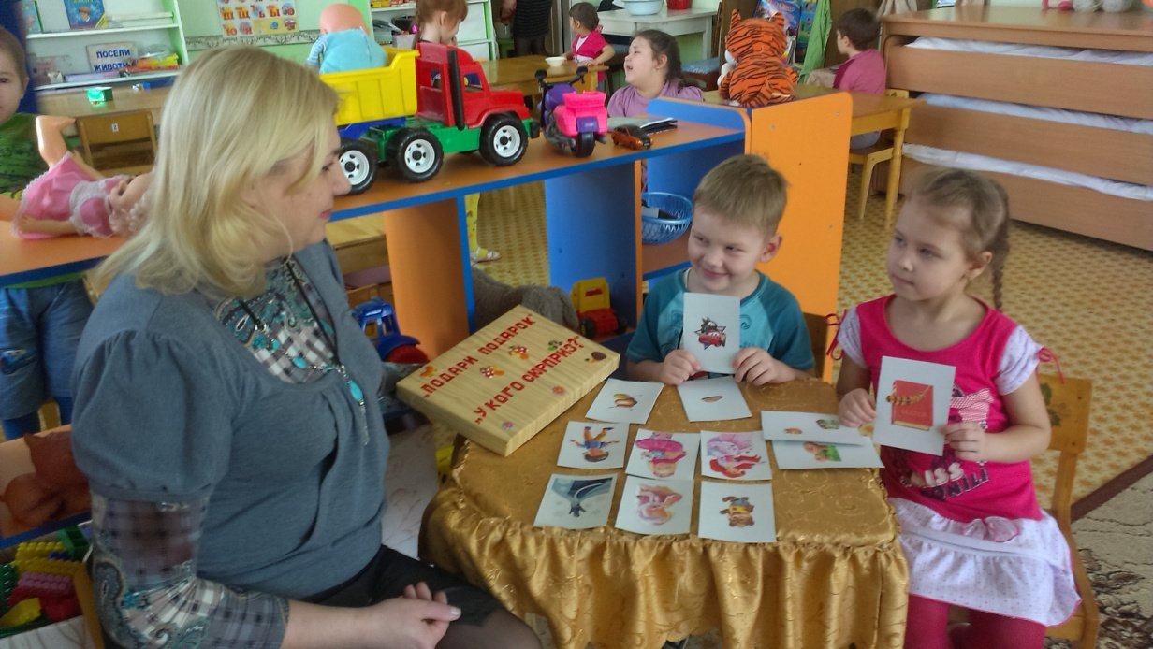
Ход игры.
Перед детьми лежат карточки с изображением героев сказок, мультфильмов. Дети выбирают сюрприз, который спрячет один из игроков ( роза, корона, машина и т.д.). Сюрприз прячется под карточкой с изображением, героя сказки, остальные отгадывают.
Например. Розовая роза у принцессы Тианы. Ребенок поднимает карточку, если розы под карточкой нет, то отгадывает следующий игрок. Отгадавший игрок прячет другой сюрприз от игроков.

Slide 25
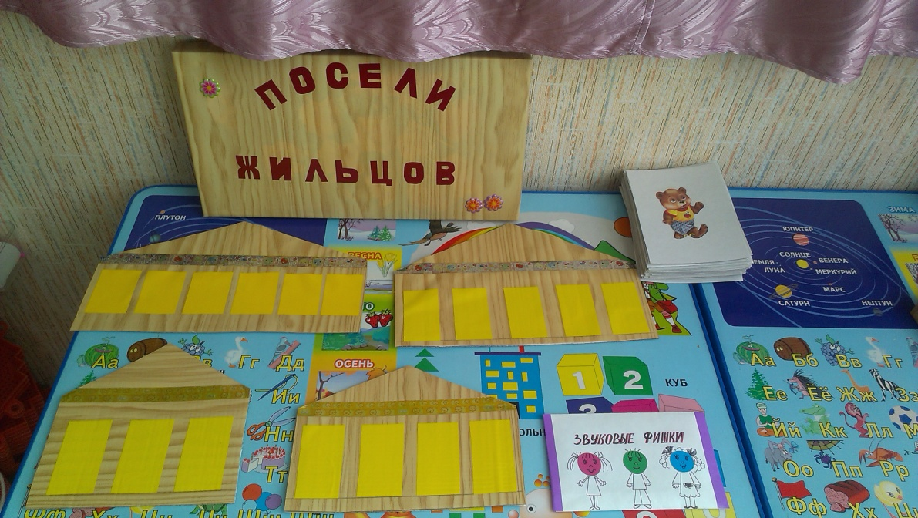
«Посели жильцов»
Цель: Закрепление понятия гласные и согласные (твердые и мягкие) звуки, буквы, навыков звукобуквенного анализа и синтеза.
Развитие фонематического восприятия, речи, автоматизация поставленных звуков.

Slide 26
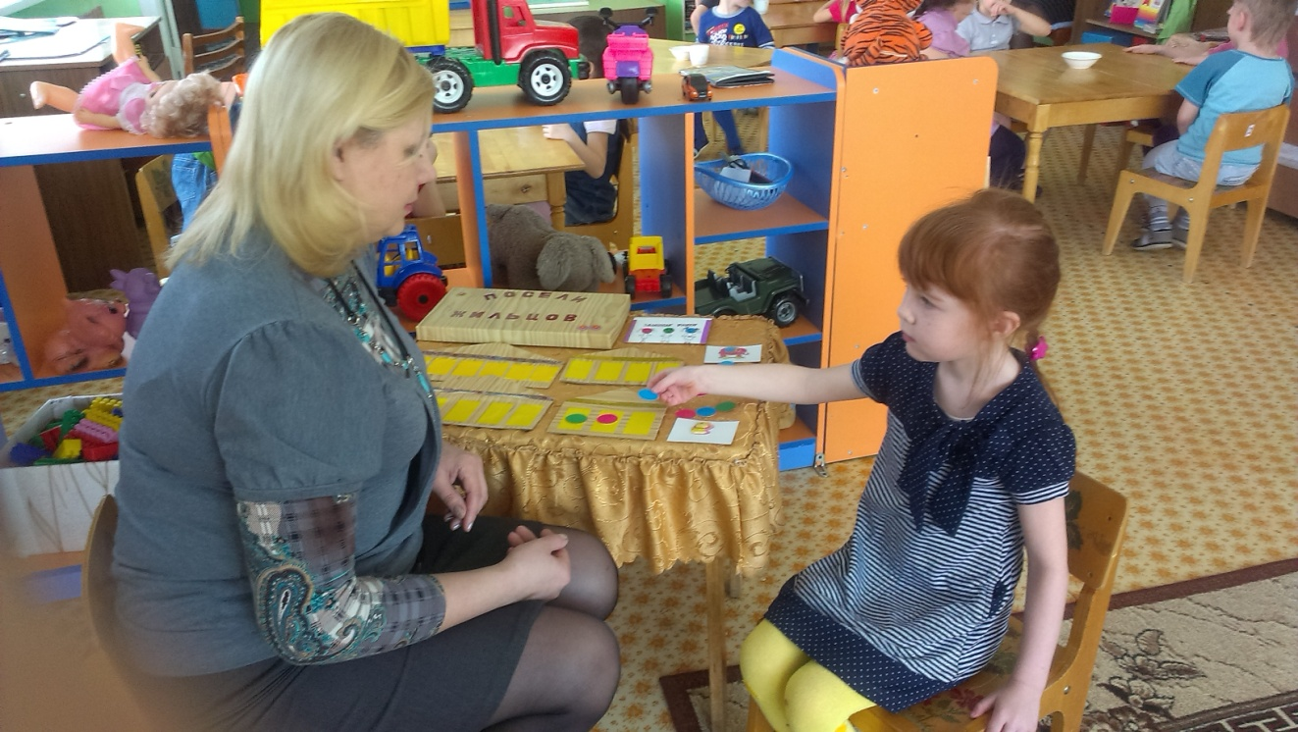
Ход игры: Педагог рассказывает, что в город Слов приехали новые слова, их нужно расселить по домам. Дома разные: трехкомнатные - для слов, состоящих из трех звуков,
четырехкомнатные, для слов, состоящих из четырех звуков,
пятикомнатные, для слов, состоящих из пяти звуков,
шестикомнатные, для слов, состоящих из шести звуков. Педагог называет слова или показывает картинки, игрушки, а дети находят дом для слова.

Slide 27
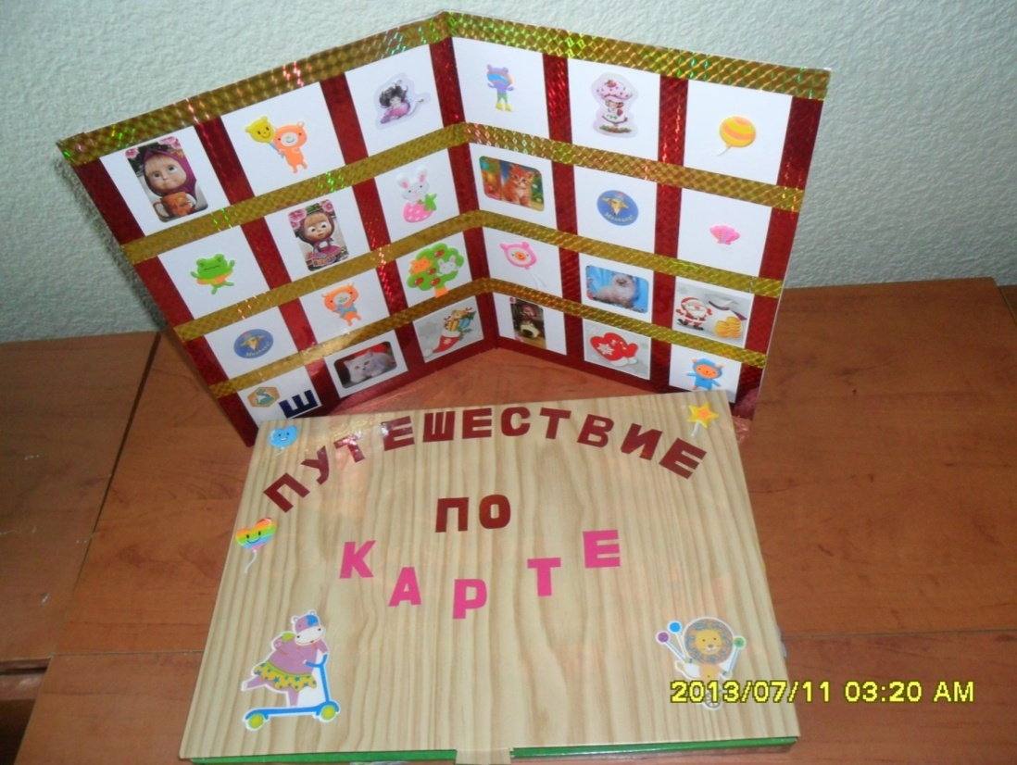
«Путешествие по карте»
Цель. Автоматизация звука Ш в игре. Развитие слухового внимания, самоконтроля, слуховой памяти, умения ориентироваться на плоскости. Расширение словаря.
Игра I
Дети устанавливают свои фишки на квадрат с изображением змейки (буквы Ш).
По очереди кидают кубик, перемещают фишки по клеткам игровой дорожки на столько клеток, сколько очков выпало на кубике, потом называют предмет, изображенный на клетке. Выигрывает тот, кто первый дойдет до финиша.

Slide 28
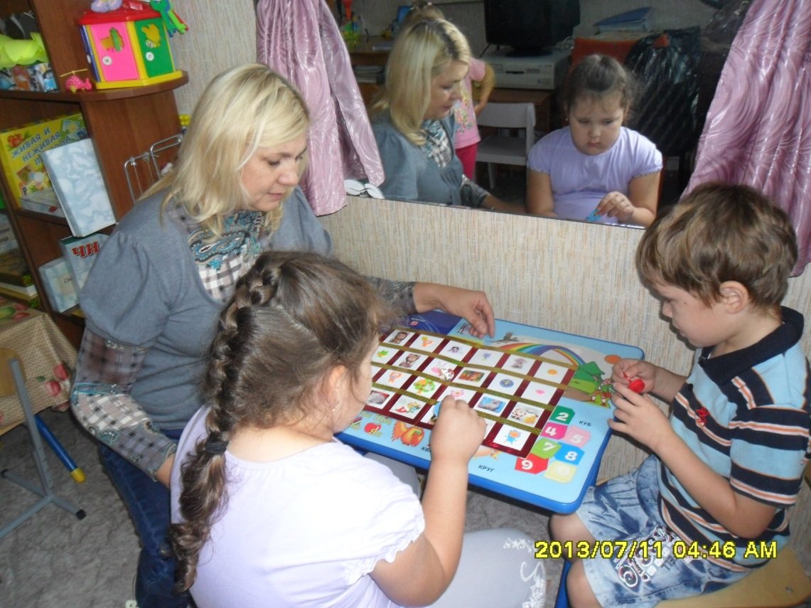
Игра II «Выполни задание»
Ход:
Педагог: «Назови предмет, к которому ты придешь, если передвинешься от буквы (змейки) на три клетки вправо»
Педагог: «Назови предмет, к которому ты придешь, если передвинешься от буквы (змейки) на одну клетку вверх, на 5 клеток вправо. » И т. д.

Slide 29
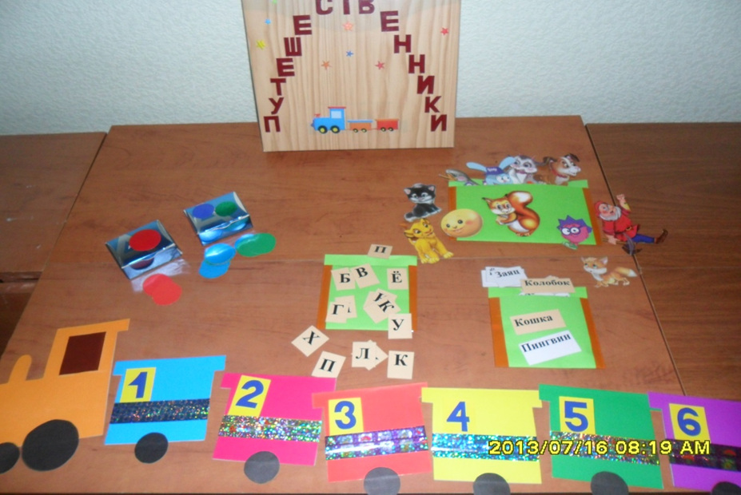
«Путешественники»
Игра I
Цель: Закрепление понятия гласные и согласные (твердые и мягкие) звуки, буквы, навыков звукобуквенного анализа и синтеза. Развитие фонематического восприятия, речи, автоматизация поставленных звуков.
Ход игры: Перед детьми паровоз с вагончиками, герои сказок и мультфильмов, животные. На каждом вагоне буква (звуковая фишка, слово). Нужно помочь машинисту рассадить пассажиров по вагонам. Ребенок выделяет первый звук в слове (названии животного), соотносит с буквой, звуковой фишкой или читает слово и усаживает пассажира.
Игра «В каком вагоне поедут пассажиры?»
Ход игры: Ребенок должен определить первый звук в названии животного, а затем разделить слова на слоги.
Ребенок: «В первом вагоне поедет кот потому, что в этом слове 1 слог. Во втором вагоне лиса, в третьем собака»

Slide 30
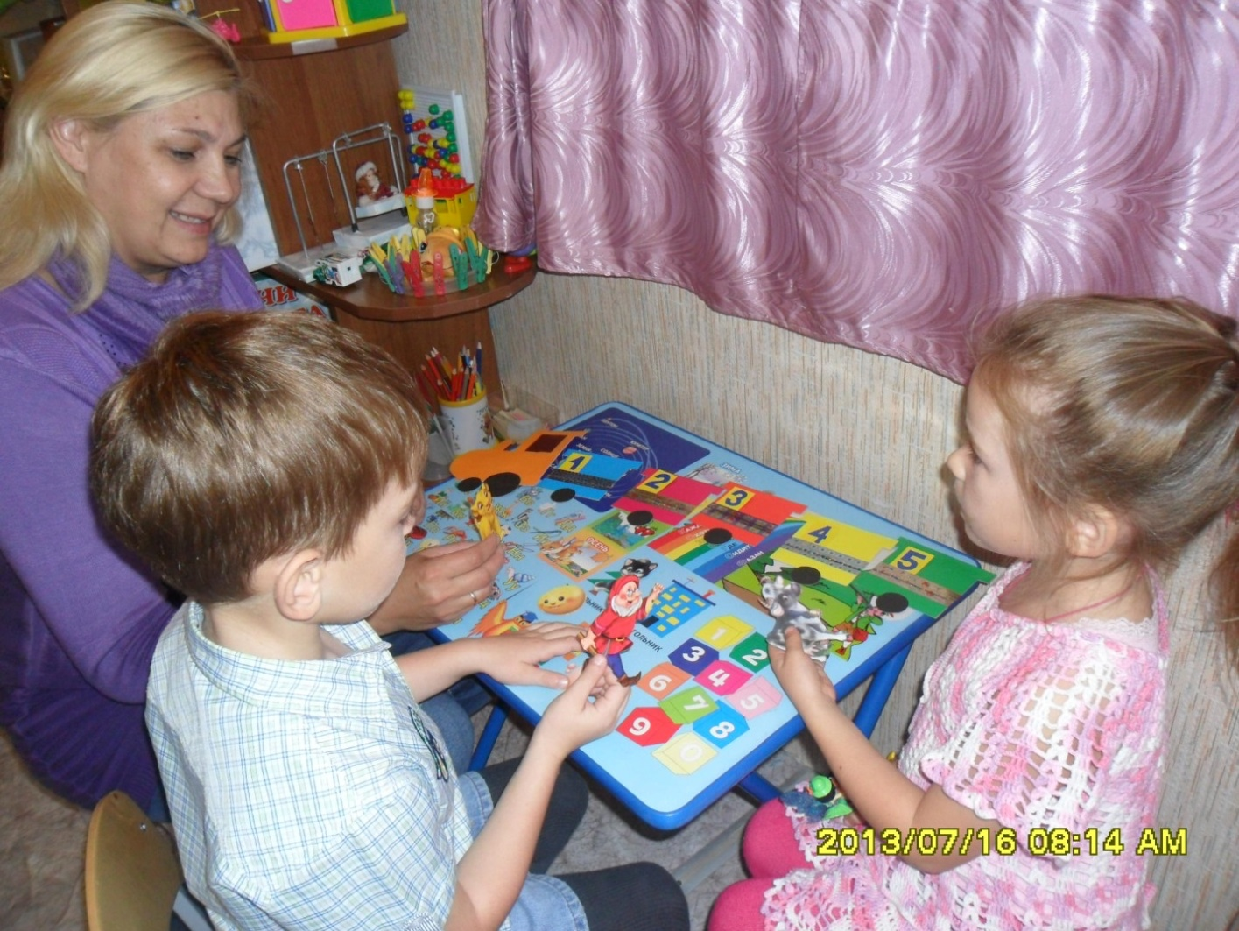
Игра II
Цель: Совершенствование навыка употребления в речи порядковых числительных, согласование существительных с прилагательными, составление предложений. Закрепление знаний о цифрах. Образование существительных родительного падежа. Автоматизация поставленных звуков.
Ход игры: На вагонах цифры и пассажиры. Педагог предлагает сообщить кондуктору - кто в, каком вагоне сидит.
Ребенок: «В первом вагоне сидит черный кот. » И т. д.
Ребенок может сам рассадить пассажиров по вагонам и сообщить машинисту - кто где сидит.
Педагог: «Кто сидит в первом вагоне?»
Ребенок: « В первом вагоне сидит рыжая лиса?»
Педагог: «Кого посадил в первый вагон?»
Ребенок: « В первый вагон посадила рыжую лису.»

Slide 31


Как заинтересовать ребенка
на занятии, побудить к диалогу
Как вызвать желание правильно
и красиво говорить,
четко произносить все звуки
Для реализации этих целей мы -
включаем в логопедические занятия инсценировки сказок ,используя различные виды театров.

Slide 32
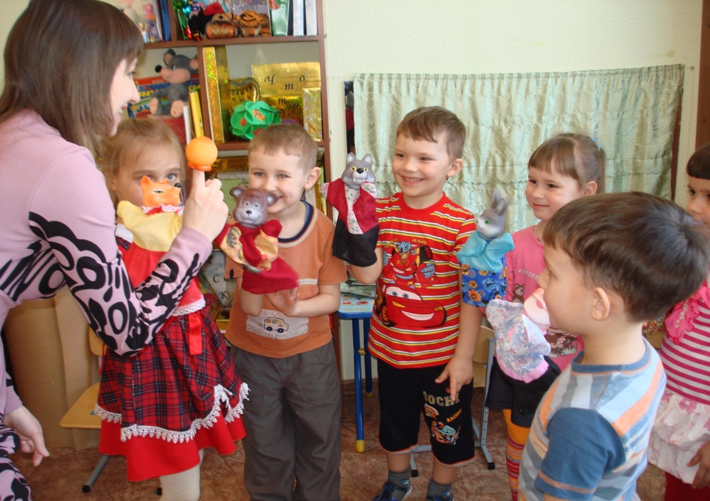
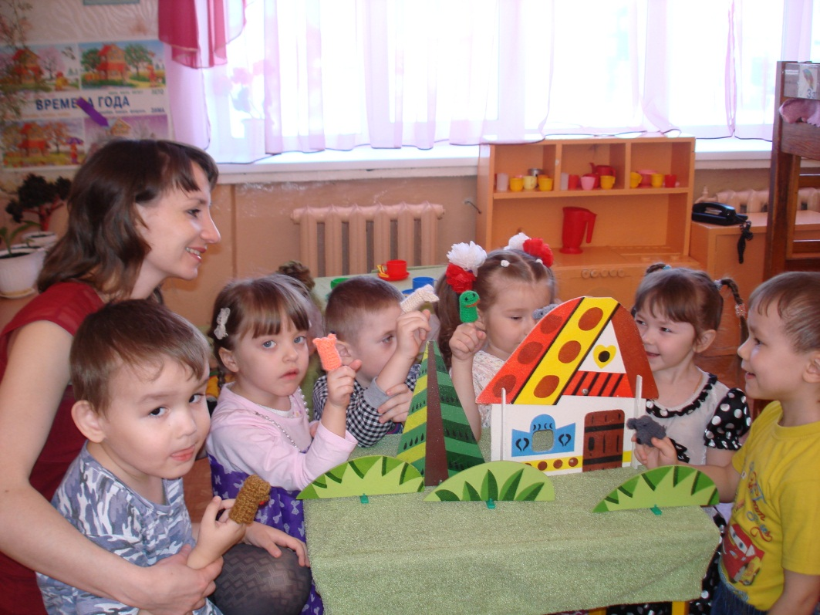

Slide 33
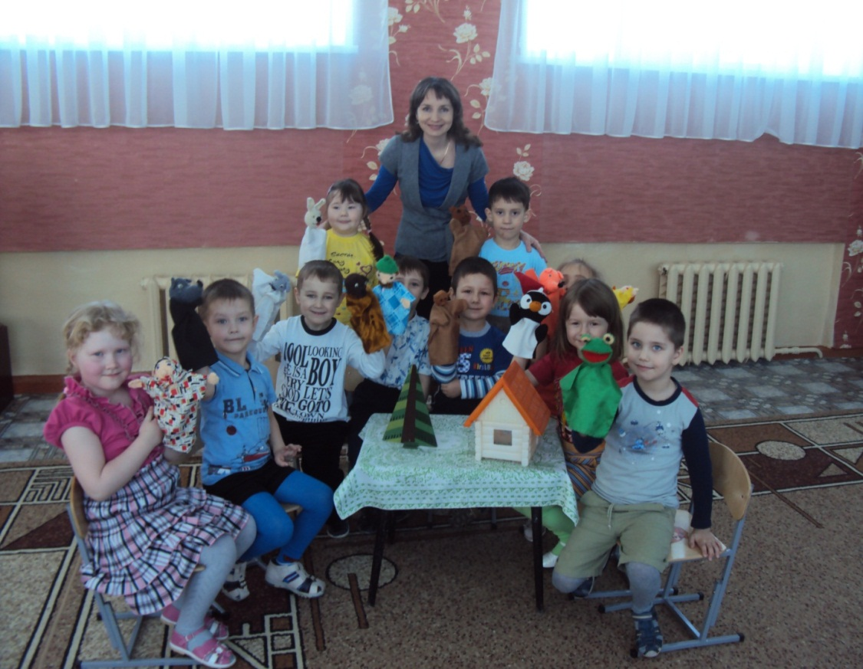
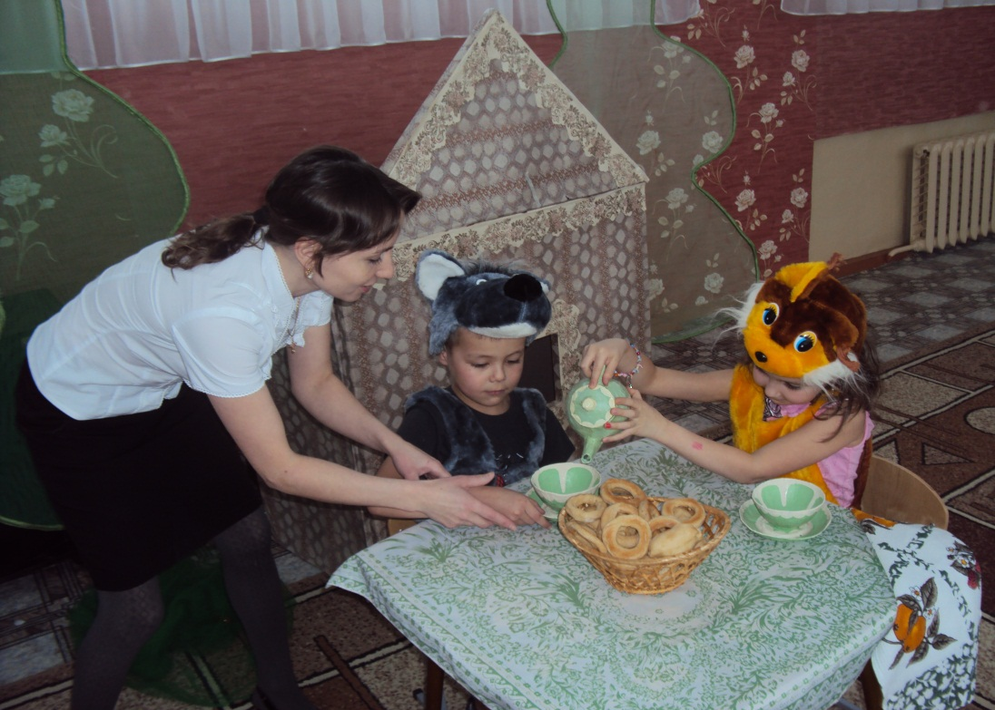

Slide 34
Новая роль, особенно диалог персонажей, ставит ребенка перед необходимостью ясно, четко и понятно изъясняться

Slide 35
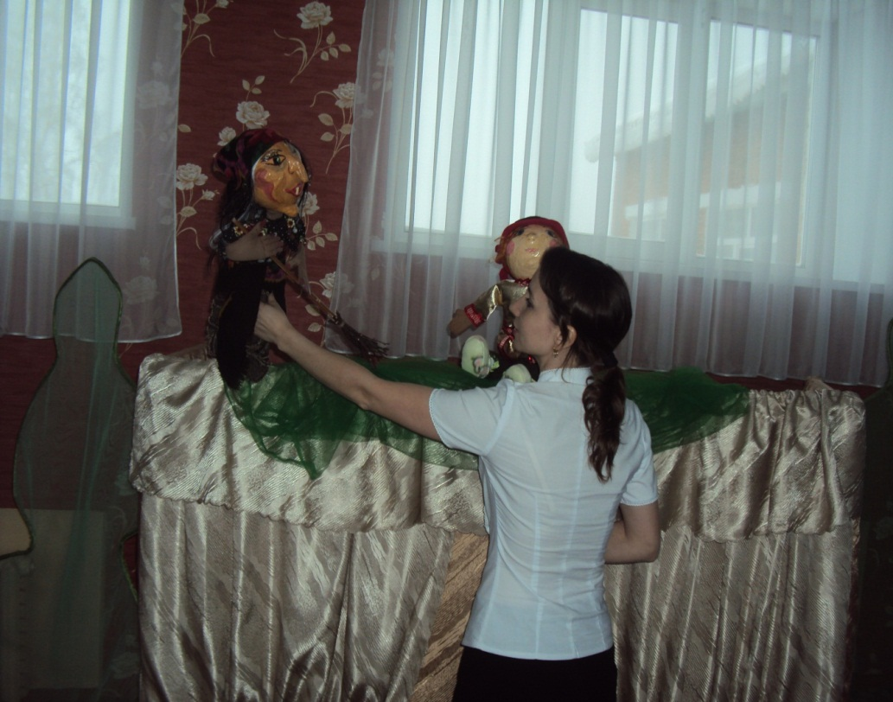
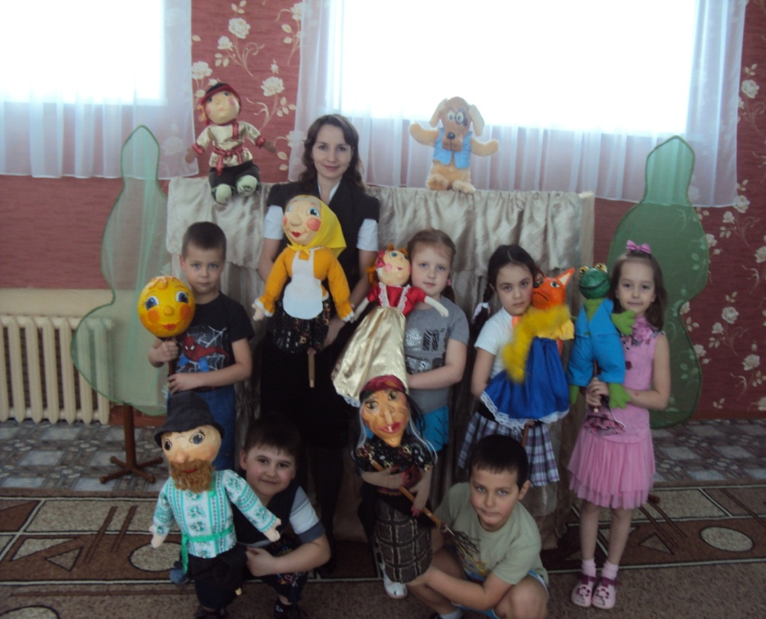
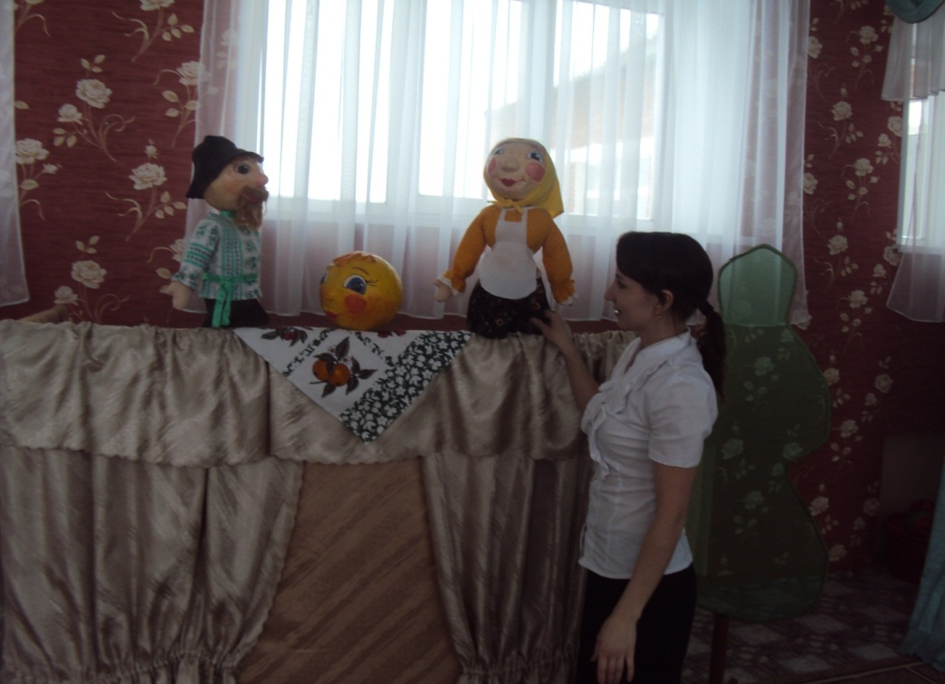
Кукольный
театр

Slide 36

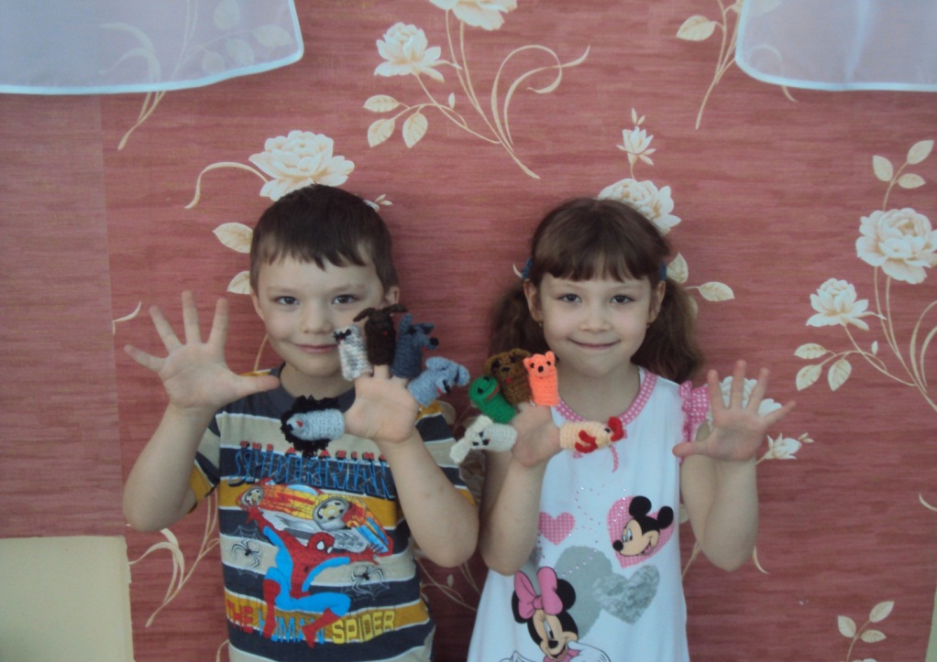
Пальчиковый
театр

Slide 37
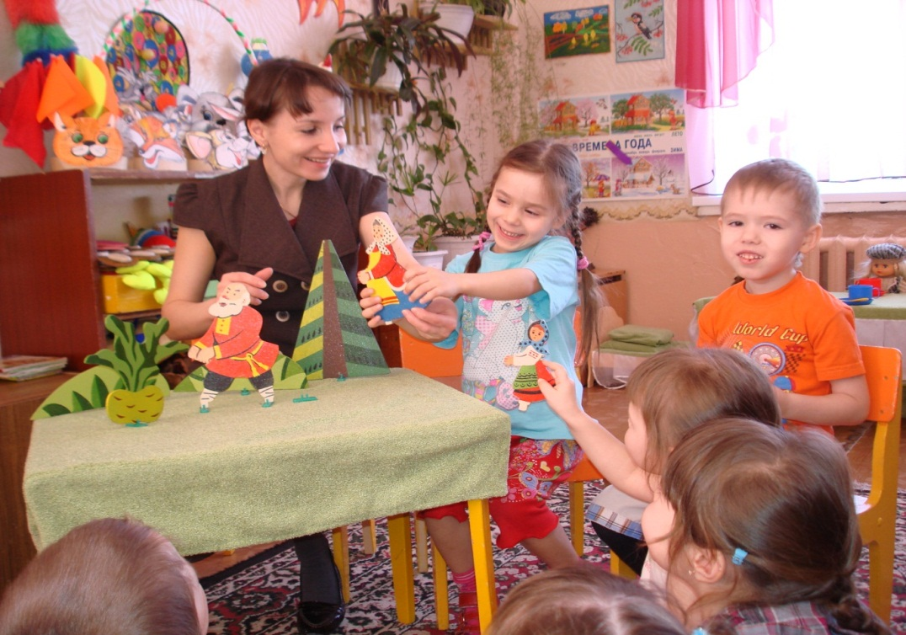
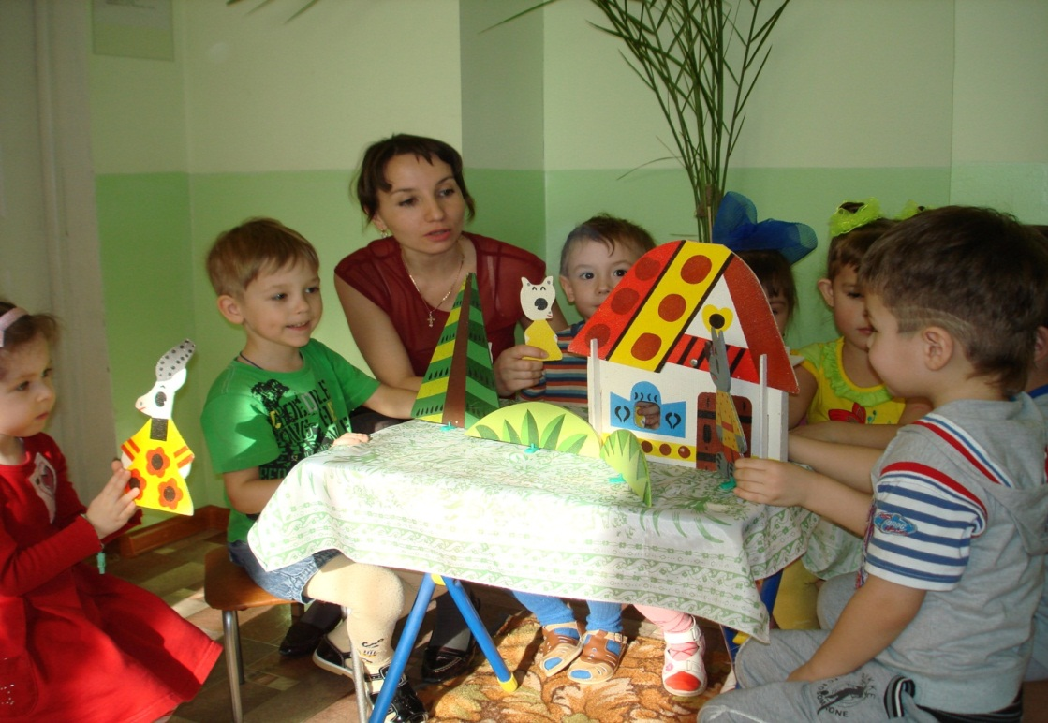
Плоскостной
театр

Slide 38
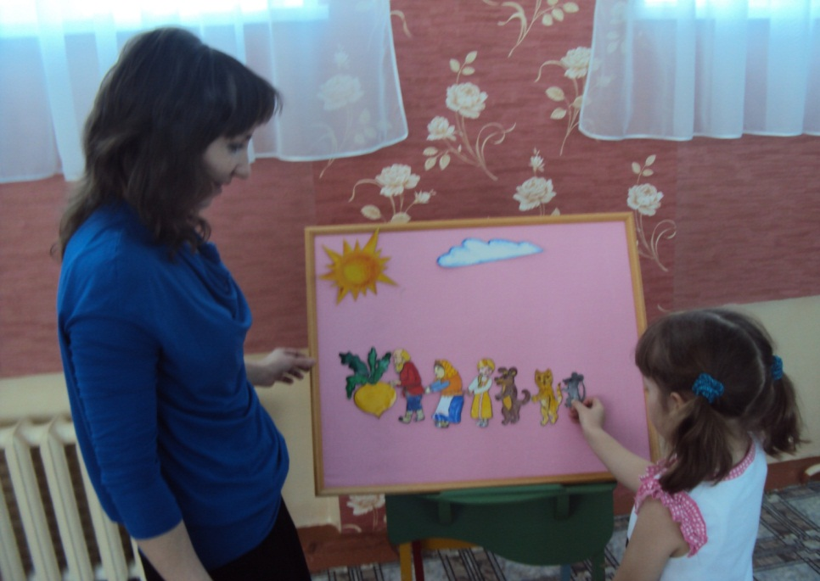
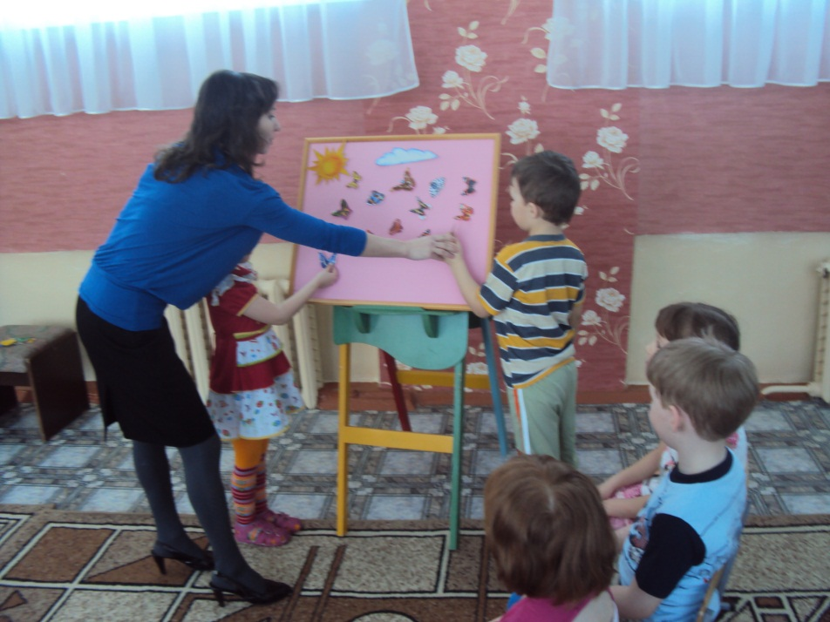
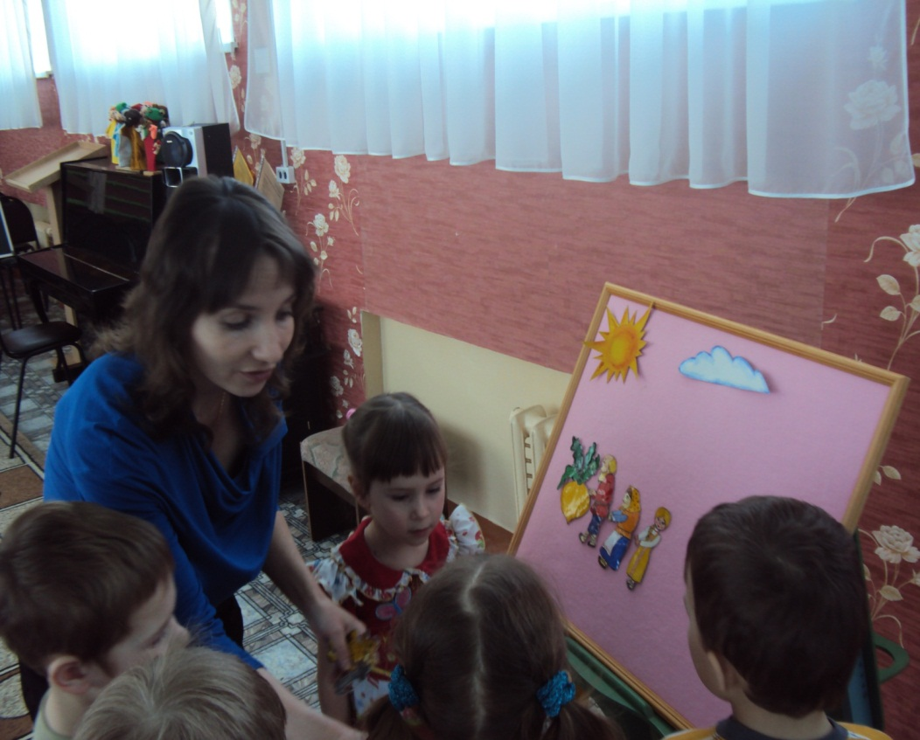
Театр на фланелеграфе

Slide 39
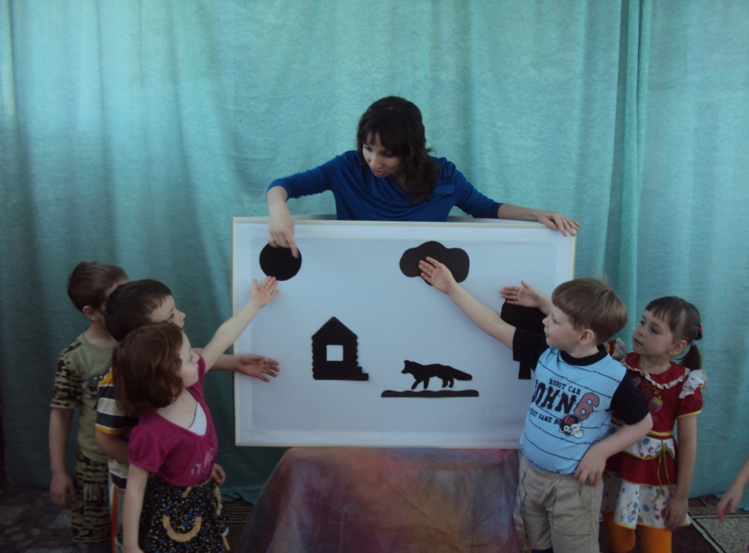
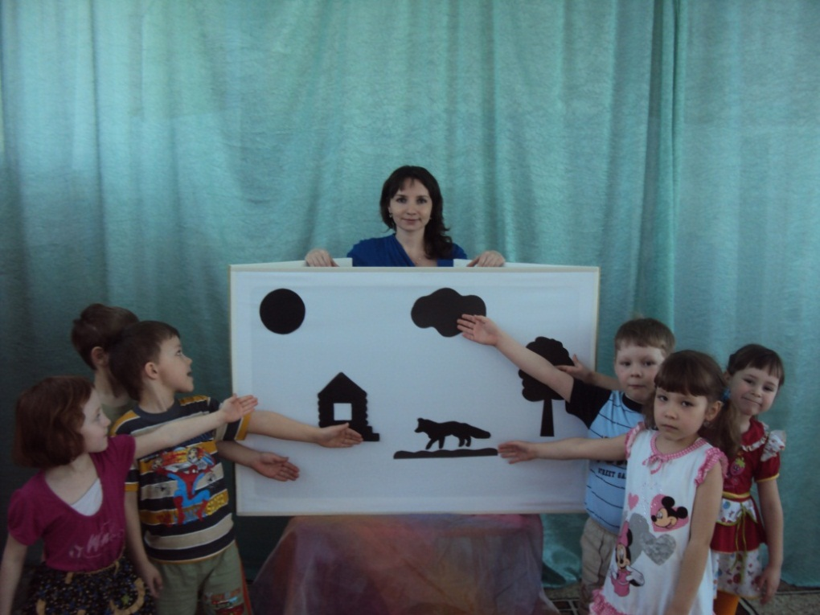
Теневой
театр

Slide 40
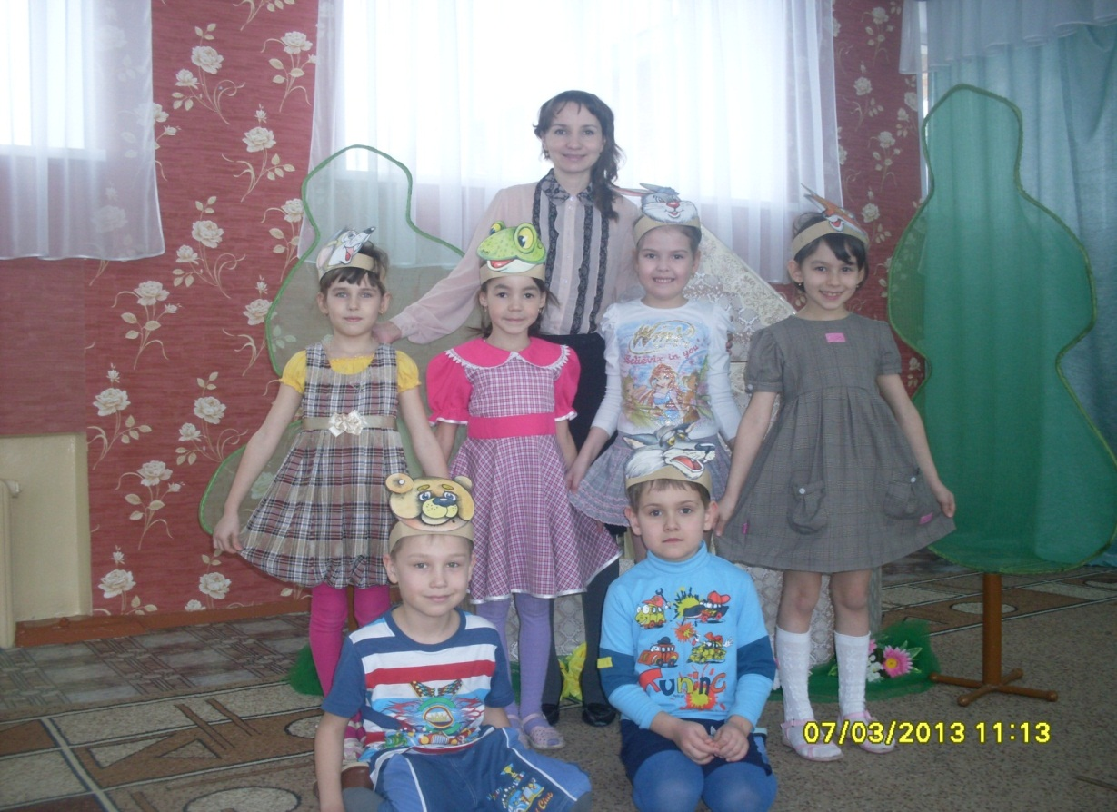

Театр маски

Slide 41



Театр кукол
«Би-ба-бо»

Slide 42


Театр
игрушки

Slide 43
СПАСИБО ЗА ВНИМАНИЕ!

